Slide 1
Egy Hálózat készítése
Készítette:
Farkas Attila
Szocska Dominik

Slide 2

Egy Hálózat készítése
Csapatnevünk és a logónk
Készítette:
Farkas Attila
Szocska Dominik

Slide 3
Csapatnevünk és a logónk

Slide 4
Miért választottuk ezt a projektet?
Ismereteinkből kiindulva úgy gondoltuk, hogy képesek vagyunk a projekt megvalósítására mivel ez a téma állt hozzánk legközelebb

Slide 5
Swot analízis
Strenghts (Erősségek) | Weakness (Gyengeségek | Oppurtinities (Lehetőségek) | Threats (Veszélyek)
Összeszokott csapat vagyunk | Lusták vagyunk | Informatikát tanulunk | Csapattagok Túl messze laknak egymástól

Slide 6
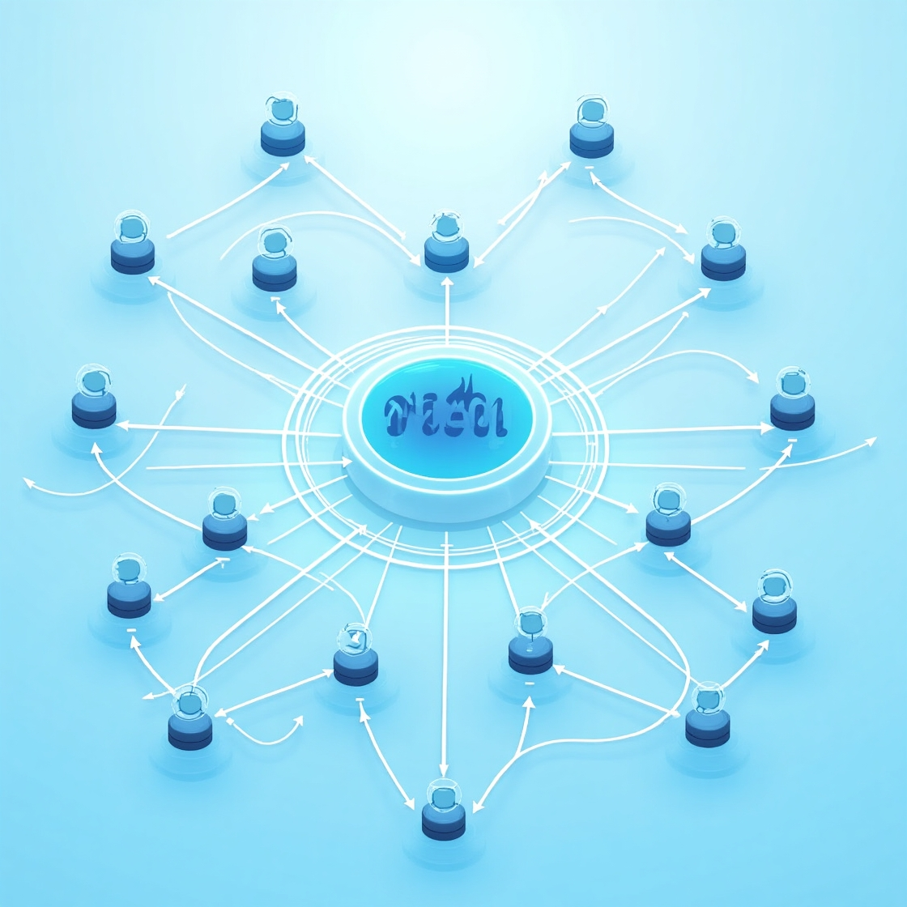
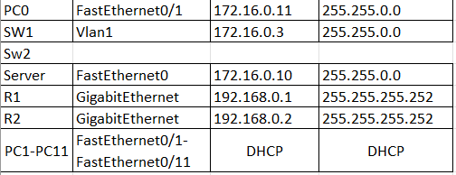
Hálózatunk logikai topológiája

Slide 7
Hálózatunk FA Topológiája
A fa topológia egy központi csomópontból kiindulva a fa gyökereihez hasonlóan köti össze hierarchikusan az alárendelt csomópontokat

Slide 8
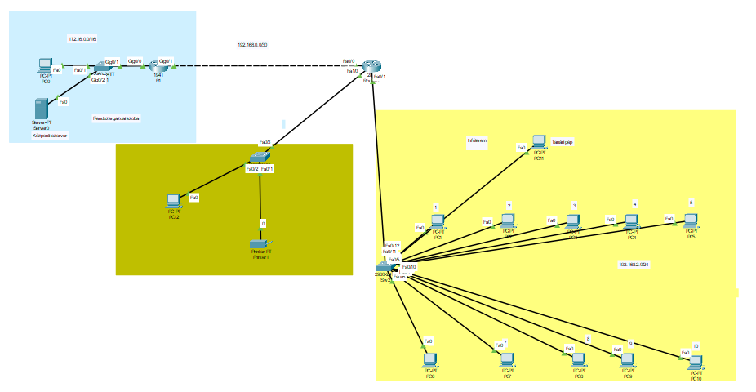
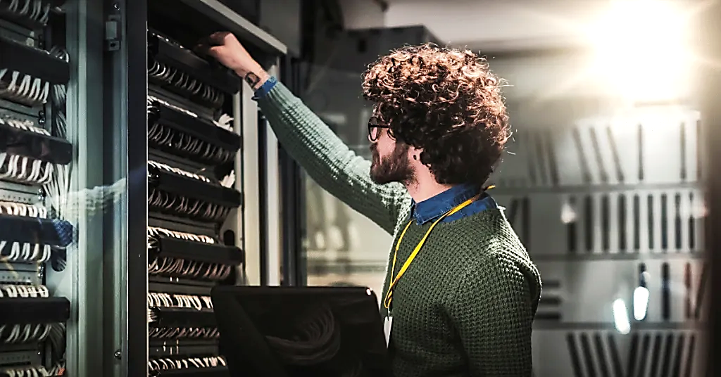


A hálózatunk 3 részre oszlik

Slide 9
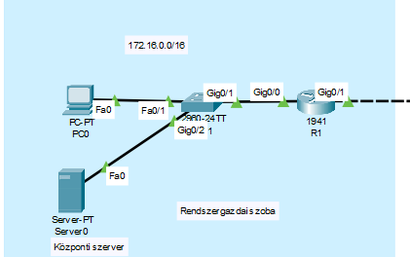
Rendszergazdai Szoba
Rendszergazdai Szoba
A hálózatunk 3 részre oszlik

Slide 10

A hálózatunk 3 részre oszlik
Rendszergazdai Szoba

Slide 11
Rendszergazdai Szoba
Rendszergazdai Szoba
A hálózatunk 3 részre oszlik

Slide 12
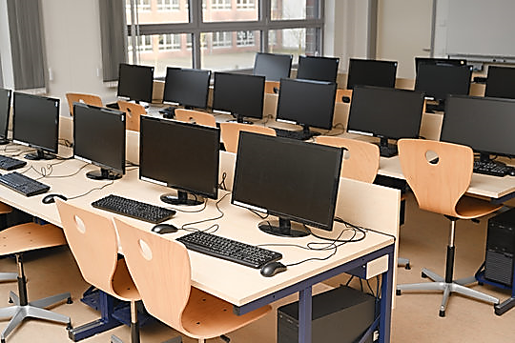
Rendszergazdai Szoba
Rendszergazdai Szoba
A hálózatunk 3 részre oszlik

Slide 13

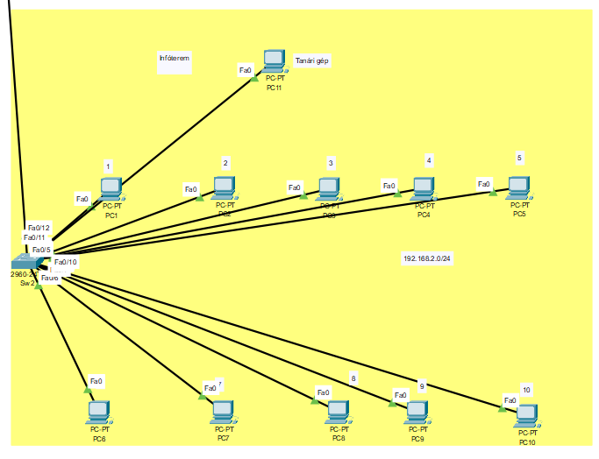
Rendszergazdai Szoba
A hálózatunk 3 részre oszlik
Infóterem

Slide 14
Rendszergazdai Szoba
Rendszergazdai Szoba
A hálózatunk 3 részre oszlik

Slide 15

Rendszergazdai Szoba
Rendszergazdai Szoba
A hálózatunk 3 részre oszlik

Slide 16

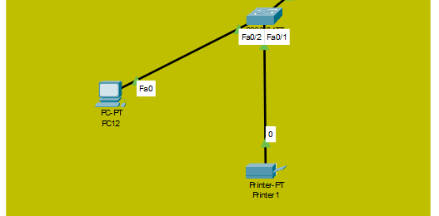
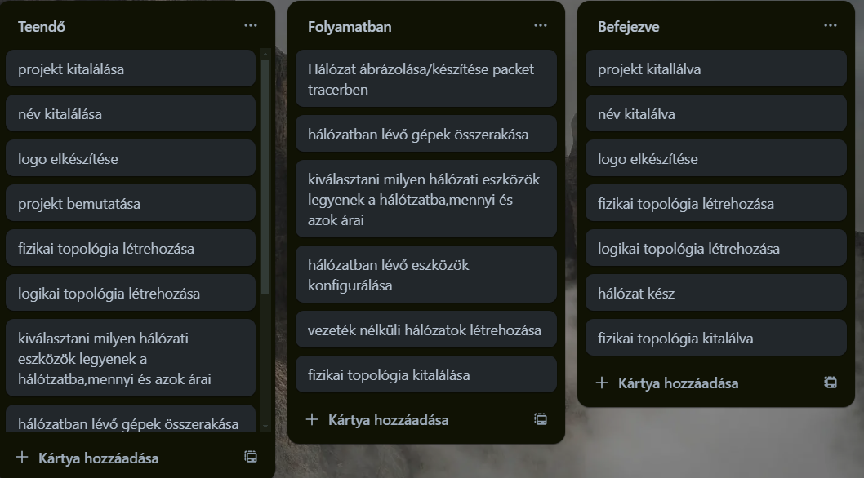
Trello táblánk
Rendszergazdai Szoba
A hálózatunk 3 részre oszlik
Titkári Szoba

Slide 17

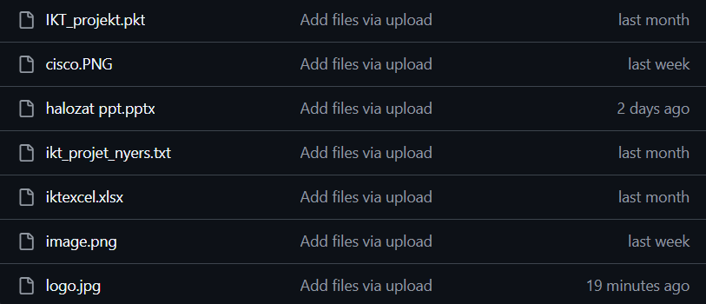
Trello táblánk
Github
Github

Slide 18
Github

Slide 19
Köszönjük a figyelmet

